Slide 1


75.47
Taller de Desarrollo de Proyectos II
Equipo:
Jonathan Levy (82.897)
Juan Pablo Pérez Perri (83.558)
Mariano Converti (85.617)
Esteban Lopez (84.960)
Notes:
Speaker: Esteban
En esta presentación vamos a explicar y mostrar como encararemos el proyecto de desarrollo de la aplicación SelfManagement.

Slide 2
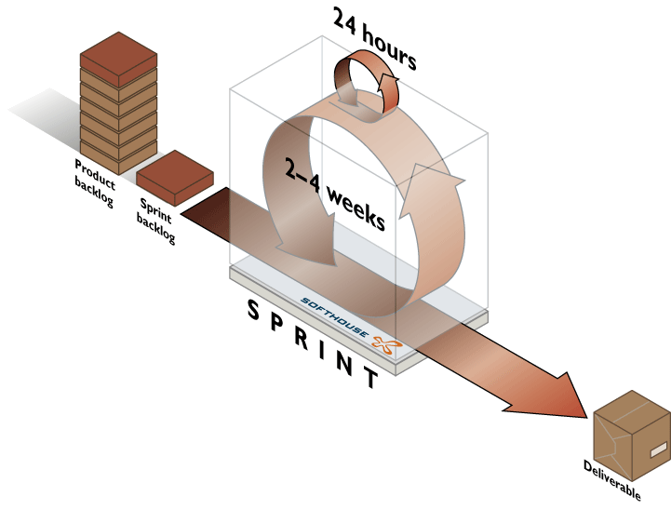
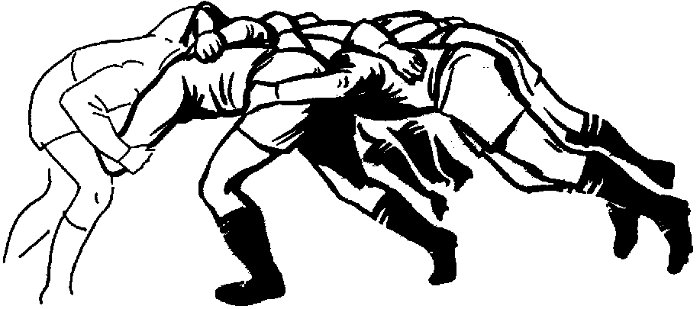



Metodología
Ventajas
Incrementos en periodos cortos
Menos re-trabajo
Aceptación periódica
Características
Sprint de 2 semanas
Equipo de pares de 4 integrantes
Sprint Review + Planning → Reuniones formales de la materia
Notes:
Speaker: Esteban
La metodología que vamos a usar es SCRUM. Por que Scrum?
Proceso ágil
Iteraciones cortas (Sprints, de dos semanas en nuestro caso)
Equipos auto-organizados
Permite inspeccionar/mostrar software real en forma rápida y en repetidas ocasiones}
Experiencia de algunos integrantes del equipo
Desarrollo superpuesto
El producto es diseñado, codificado y testeado en cada sprint
Comentamos brevemente en que consiste Scrum. En esta metodología, catalogada dentro de las metodologias agiles, el proyecto se divide en iteraciones, llamadas sprints, y en cada iteración se crea un incremento entregable del producto. Cada iteración generalmente es de 1 a 4 semanas.
Los requisitos se mantienen en una lista priorizada llamada Product Backlog. Al iniciar cada iteración (en la reunión de Sprint Planning), el equipo toma del Product Backlog la cantidad de trabajo a la que se puede comprometer a terminar. El equipo trabaja durante el sprint, reuniéndose diariamente para revisar el estado del sprint backlog y presenta los resultados al cliente al final del sprint en la reunión Sprint Review.
En SCRUM es importante la participación del cliente para dar feedback el final de cada iteración y asegurarse de que lo que se esta construyendo es lo que el quiere.
Una vez definida la metodología, veamos como vamos a administrar el proyecto?

Slide 3
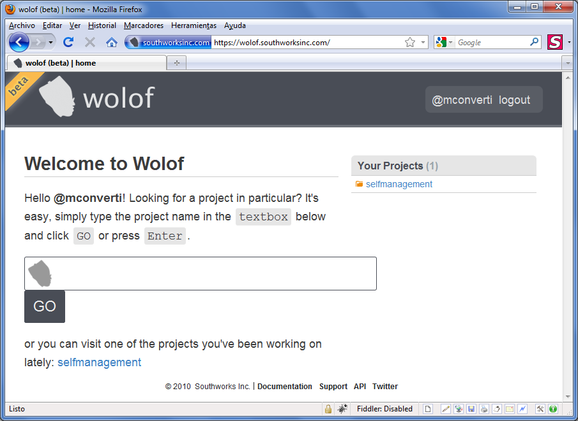

Herramienta Principal
Características
Orientada a Scrum
Simple y completa
Online → Administración colaborativa
https://wolof.southworksinc.com/selfmanagement/
Notes:
Speaker: Mariano
La herramienta principal que planeamos utilizar se llama Wolof. Esta herramienta fue desarrollada por la empresa Southworks, que es donde yo trabajo actualmente.
Es una herramienta para administración de proyectos agiles, fuertemente orientada a SCRUM. Permite administrar el backlog del proyecto, los sprint, las user stories y los entregables en forma colaborativa.
Es online, lo cual ayuda al tiempo de preparación.
Permite priorizar los items del backlog, definir cuales se van a ejecutar en cada iteración y actualizar su estado a medida que se van ejecutando.
Presentada la herramienta, ahora nos va a contar un poco mas en detalle sobre la planificación del proyecto.

Slide 4
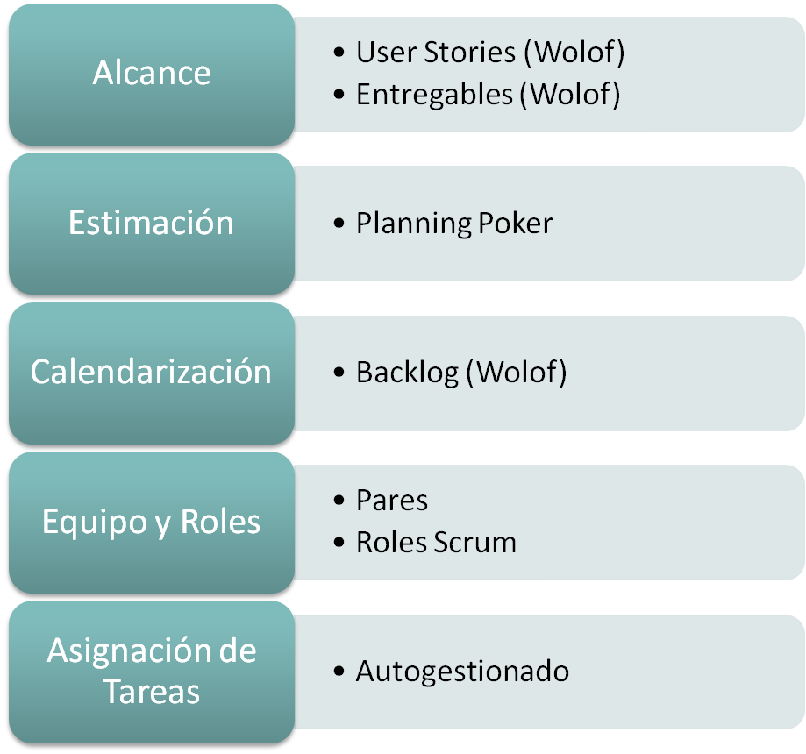
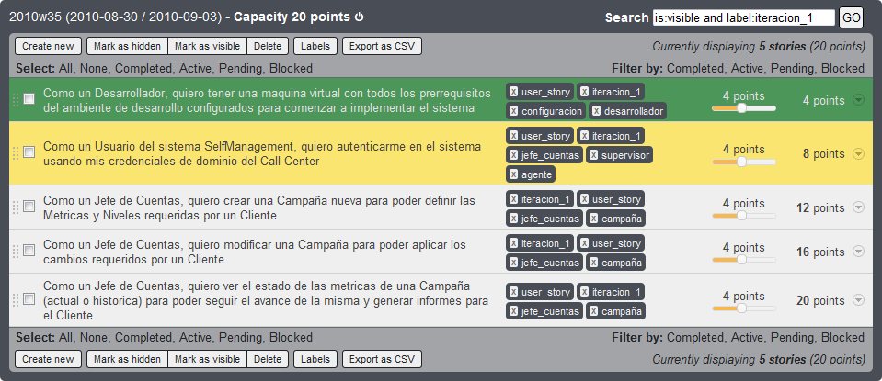

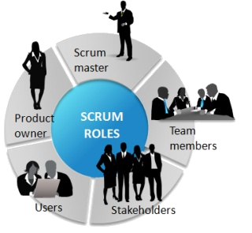
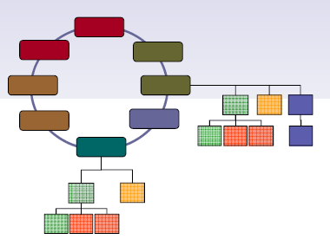
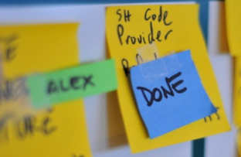
Planificación
Notes:
Speaker: Juan Pablo
Alcance:
El alcance lo definiremos las User Stories que arreglemos con el cliente y el mapa de entregables. La documentación de cada User Story así como el mapa de entregables estará disponible online en el sitio de nuestro proyecto en el sistema Wolof.
Estimaciones:
(Basados en la experiencia de los miembros del equipo), Las estimaciones se haran mediante la tecnica de Planning Poker. Seran realizadas por el equipo de desarrollo y desarrolladas en cada reunión de Sprint Planning.
Planning Poker es una tecnica de estimacion donde varias personas primero debaten, y luego estiman cierto esfuerzo utilizando cartas con valores predefinidos, y las muestran en simultaneo. Luego, si hay extremos, se discute el por que de los mismos hasta llegar a un acuerdo. Existe una pagina web que permite la realización de este procedimiento online.
Calendarizacion: Backlog. El sistema permite agregar user stories al backlog, y teniendo en cuenta la capacidad del equipo, tomada una por default al comenzar el proyecto y luego calculada a partir de una estadística de lo realmente completado, va dividiendo el trabajo por hacer en sprints fijando fechas (de acuerdo al valor de duracion de sprint dado en la configuracion), lo cual permite tener una calendarización de lo que se esta llevando a cabo.
Equipo y Roles:
ET definido en un diagrama de a pares de Equipo de Trabajo
Roles contemplados por la metodología (ProductOwner, ScrumMaster, ScrumTeam)‏
Asignación de Tareas.
Autogestionado por el equipo de trabajo durante cada Sprint
Cada integrante elige una tarea de las que deben ejecutarse y se compromete a terminarla

Slide 5

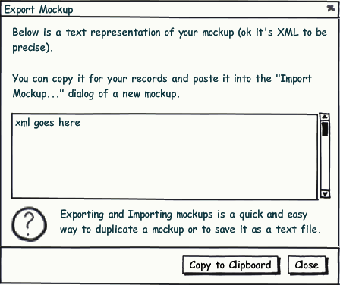
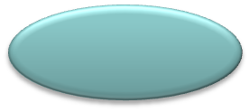
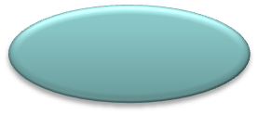
Análisis y Diseño
Mockups de Pantallas
User Stories
Diagrama de
Casos de Uso
Use Case 1
http://www.balsamiq.com/
Use Case 2
Notes:
Speaker: Jonathan
Nos vamos a concentrar en la documentacion de User Stories que pasaran luego a formar parte del Backlog. Todo dentro del sistema Wolof.
Opcionalmente realizaremos diagramas de casos de uso si fuera necesario.
Tambien vamos a realizar mockups de pantallas mediante la herramienta Balsamiq. Los mockup seran validados con el usuario hasta obtener un diseño satisfactorio.

Slide 6







Configuración y Versionado
Versionado
Ambiente de Desarrollo
Documento de Configuración
Notes:
Speaker: Jonathan
Por el lado del versionado: Vamos a utilizar un repositorio SVN (Google Code) para administrar el control de versiones del proyecto. Como cliente vamos a utilizar TortoiseSVN.
Por el lado de la configuración: Vamos a mantener un documento con toda la información de configuración de ambiente necesaria para utilizar y levantar la aplicación en un servidor.
Para el ambiente de desarrollo: Dispondremos de una máquina virtual preparada con todos los prerrequisitos de software para desarrollar el sistema.

Slide 7
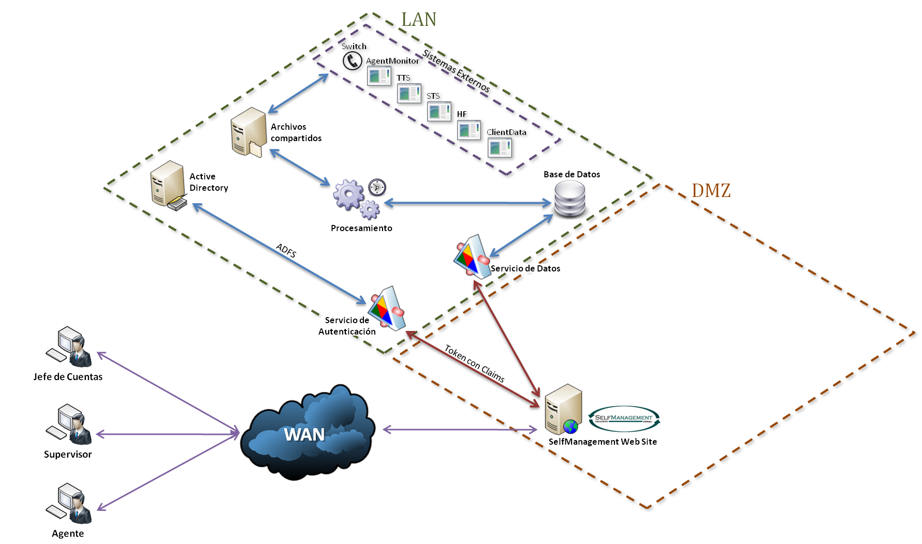
Arquitectura
Mapas de Arquitectura
Notes:
Speaker: Mariano
Para diseñar y documentar la arquitectura del sistema usaremos distintos tipos de mapas.
Aca podemos observar la primera versión de la Arquitectura a gran escala del sistema (todavía tenemos que validarlo con el cliente).
En este mapa podemos observar que:
Para resolver el problema de la autenticación de los usuarios, nuestro sistema no realizará autenticación propia sino que la misma esta delegada a un servicio que autentica contra el Actve Directory del Call Center. Nuestro sistema confiará en este servicio. Esto significa que nuestro sistema no requerirá un nuevo provisioning de usuarios.
Nuestro sistema contará con un proceso constante que procesará los datos de los archivos que los sistemas externos generan y actualizará nuestra base de datos.
Por ultimo, el sitio web del sistema consumirá esta misma base de datos para mostrar todas las métricas.

Slide 8





Tecnologías
Express Edition
Notes:
Speaker: Mariano
Metiendonos un poco mas en los detalles del proyecto, nuestra idea es programar sobre Visual Studio 2010 (.NET Framework 4), base en SQL Server 2008 R2 Express.
Para el manejo de identidad de los usuarios vamos a usar Windows Identity Foundation (WIF)
El sistema va a ser Web, para que los clientes usen el sistema a través de internet, esto permite acceder simplemente desde un browser, sin necesidad de instalar nada, y poder funcionar con muy bajos recursos.

Slide 9
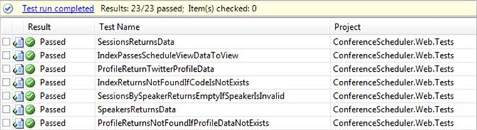
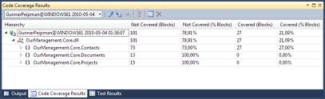
Pruebas Unitarias Automatizadas
Pruebas Unitarias Automatizadas
Métricas de Code Coverage
Notes:
Speaker: Mariano
El framework de pruebas unitarias y herramientas que vamos a usar es el qlas que provee el Visual Studio 2010.

Slide 10
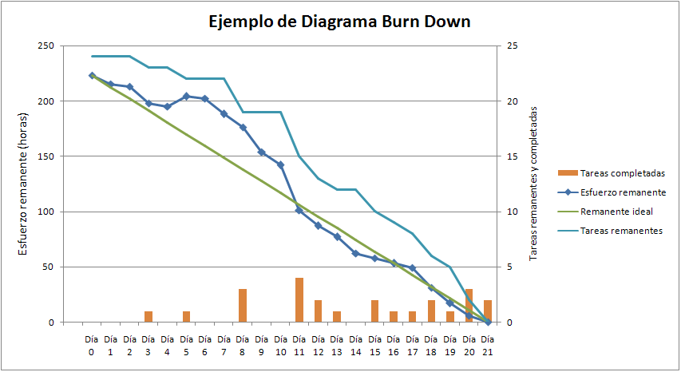



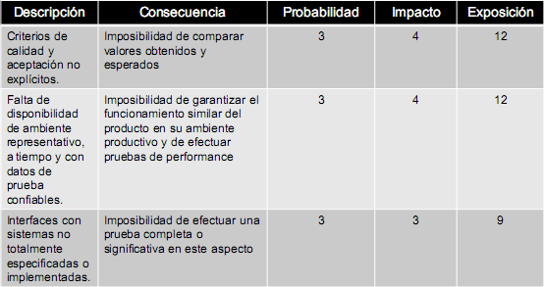
Seguimiento y Control
Burn Down Chart
Weekly Scrums
Planilla de Riesgos
Planes de Contingencia y Mitigación para los 5 riesgos de mayor Exposición
Notes:
Speaker: Esteban
El seguimiento y control de proyecto se realizara semana a semana y por parte de los mismos integrantes del equipo y el cliente en las reuniones de sprint planning y review.
También utilizaremos el Burndown Chart. En dicho gráfico (que se actualizara diariamente), se compara el esfuerzo que resta hacer para finalizar en Sprint en función del tiempo. Sirve para predecir cuando terminará el Sprint, y contrastarlo también con un ritmo de trabajo ideal (ideal burndown).
Al inicio del proyecto realizaremos las tareas de Identificación, Análisis y Planificación (plan de mitigación y contingencia) de Riesgos.
Esto quedará plasmado en una Planilla de Riesgos.
Realizaremos el Seguimiento y Control de los riesgos listados en la Planilla en las Reuniones de Team. Dicha tabla sufrirá modificaciones/actualizaciones a lo largo del proyecto.
Encararemos una metodología de tratamiento de riesgos PROACTIVA.
Significa que trataremos de mitigarlos, haciendo todo lo posible para que no sucedan, y no tener que actuar sintomáticamente una vez que sucedieron.
Esto refuerza la importancia del proceso de seguimiento y control por parte del Team en las reuniones que se considere necesario.

Slide 11
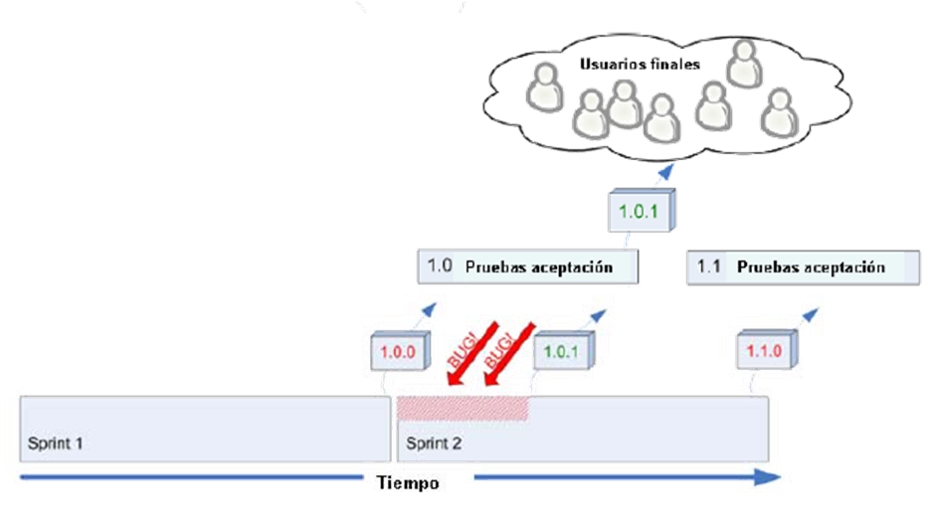
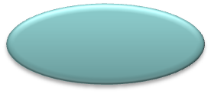
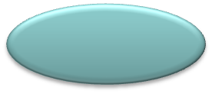
Pruebas:
Planificación y Diseño
Se planifica tiempo en cada Sprint para resolver bugs del Sprint anterior
Use Case 1
Pruebas basadas en Casos de Uso/User Stories
Diseño de pruebas al comienzo del Sprint
Use Case 2
Notes:
Speaker: Juan Pablo

Slide 12
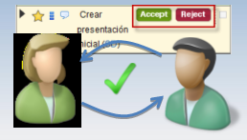
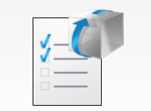
Pruebas:
Ejecución y Seguimiento
Pruebas Cruzadas de los items del Sprint
Pruebas de Integración al finalizar cada Sprint
Bug Tracking → Wolof
Notes:
Speaker: Jonathan
Criterios de aceptación interna: vamos a buscar un 70% de cobertura en las pruebas unitarias, y en las pruebas cruzadas, la aceptación del compañero, que va a utilizar el correspondiente user story para comprobar el funcionamiento.
Las pruebas de integración se van a realizar siempre antes de la finalización de cada sprint, juntarnos todos y probar todos juntos la aplicación.
El bug tracking lo llevaremos con el sistema Wolof.

Slide 13
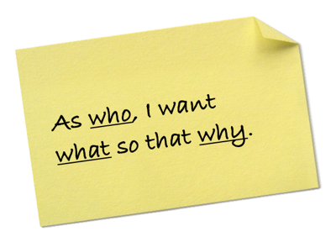

Trazabilidad
User Stories
Entregables
Notes:
Speaker: Esteban
Utilizaremos etiquetas, links y otras herramientas del sistema para realizar la trazabilidad.
Se podrá hacer el seguimiento de todos los:
Entregables
User Stories

Slide 14
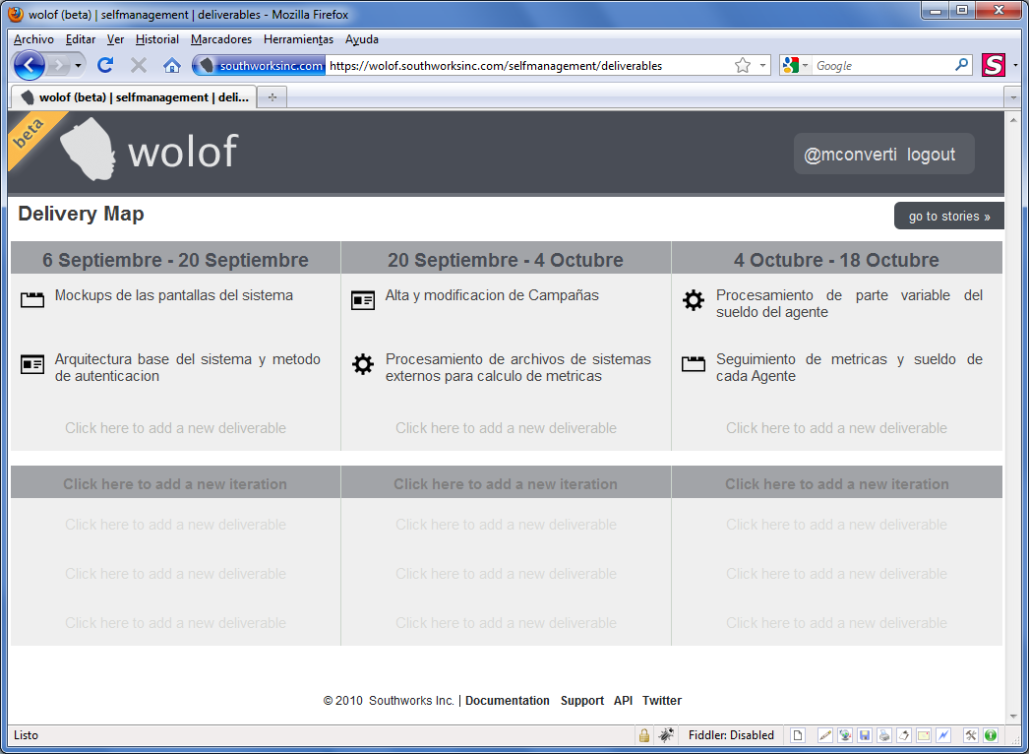
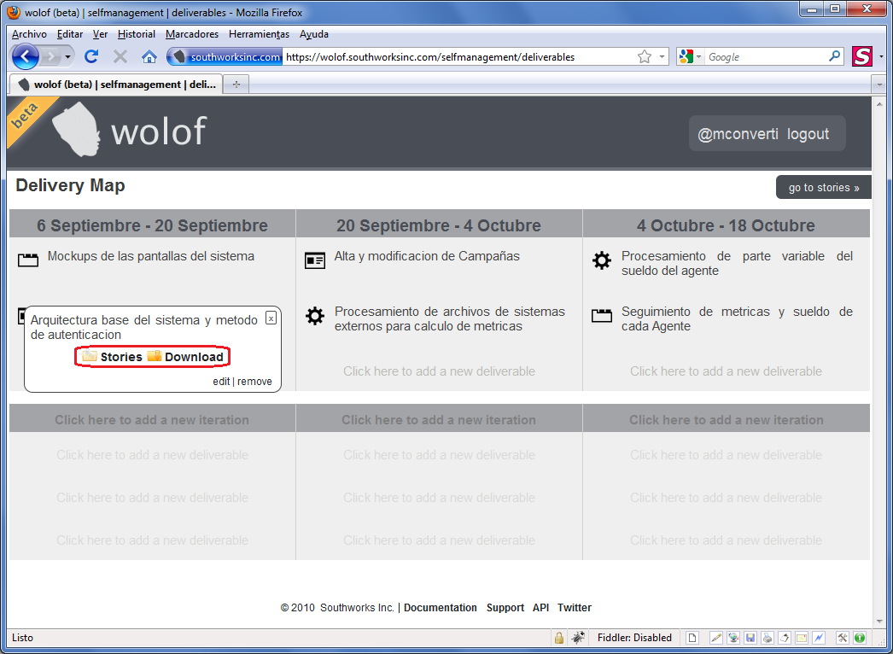
Plan de Entregables
https://wolof.southworksinc.com/selfmanagement/deliverables
Criterios de Aceptación de Entregables
Se explicitará si posee defectos previamente identificados
Se considerará aceptado luego de la reunión Sprint Review
Notes:
Speaker: Mariano

Slide 15

Comunicaciones
Weekly Scrums
Google Group
Herramienta Principal
Notes:
Speaker: Jonathan
Como se mencionó anteriormente, en Scrum la comunicación entre los miembros del equipo es muy importante. Si bien probablemente no hagamos reuniones diarias (Daily Scrums), al menos nos podemos mantener comunicados constantemente a través de mails (en nuestro google group) y manteniendo el backlog siempre actualizados en el sistema Wolof.
Además de esto mantendremos reuniones semanales con equipo y cliente, usando el Backlog en Wolof como reporte de avance.
Todo lo que se hable en estas reuniones deberá quedar asentado en las minutas de reunión.

Slide 16

Cierre y Lecciones Aprendidas
Reuniones de Retrospectiva
Al finalizar cada sprint (de ser necesario)
Al finalizar el proyecto
Notes:
Speaker: Juan Pablo
En las reuniones de retrospectiva se discute lo que se hizo bien, lo que se hizo mal y se acuerdan Action Items para el equipo.

Slide 17

¿Preguntas?

Slide 18
Gracias

